Slide 1
DDS Dokumenteret Drikkevands Sikkerhed i Odense Kommune
KVO Repræsentantskabsmøde
10. april 2014
Richard Jensen

Slide 2
DDS BEK nr. 132 af 08/02/2013
Bekendtgørelse om kvalitetssikring på almene vandforsyningsanlæg (BEK nr. 132 af 08/02/2013):
* § 1. Bekendtgørelsen fastsætter regler for indførelse af kvalitetssikring på almene vandforsyningsanlæg ved indførelse af en ledelsesmæssig ramme, der sikrer systematiske arbejdsrutiner med henblik på at forebygge forurening af drikkevandet.

Slide 3
DDS BEK nr. 132 af 08/02/2013
§ 2. Et alment vandforsyningsanlæg skal foranledige, at den driftsansvarlige for et alment vandforsyningsanlæg gennemfører et kursus om almindelig vandforsyningsdrift og elementær vandværkshygiejne jf. bilag 1.
§ 3. Et alment vandforsyningsanlæg, der leverer 17.000 m3 vand pr. år eller mere, skal indføre kvalitetssikring ved:
1) at kortlægge hele vandforsyningen samt kvaliteten af denne, jf. bilag 2,
2) at kortlægge vandforsyningens driftsrutiner, herunder arbejdsgange ved almindelig drift, rengøring, prøvetagning, reparation, nyanlæg o.l. ,

Slide 4
DDS BEK nr. 132 af 08/02/2013
§ 3 . 3) at vurdere risikoen for forurening af vandet fra det samlede produktionssystem, herunder fra de enkelte komponenter, uhensigtsmæssige konstruktioner og den samlede vedligeholdelsestilstand samt fra driftsrutinerne og prioritere indsatsen efter, hvor der er stor risiko for forurening af vandet,
4) at udarbejde en handleplan, som beskriver, hvordan og hvornår forsyningen vil håndtere den prioriterede indsats, som følger af punkt 3, og
5) at løbende følge op på og dokumentere, at forsyningen har gennemført de planlagte tiltag.

Slide 5
DDS BEK nr. 132 af 08/02/2013
§ 4. Et alment vandforsyningsanlæg, der leverer mere end 750.000 m3 vand pr. år skal opfylde kravene i § 3 ved at indføre ISO22000, eller systemer, der bygger på HACCP-principperne (Hazard Analysis and Critical Control Points) som for eksempel Dokumenteret DrikkevandsSikkerhed eller tilsvarende systemer.
§ 5. Et alment vandforsyningsanlæg skal underrette kommunalbestyrelsen om indførelsen af kvalitetssikring jf. §§ 2-4 og arten af denne senest 6 måneder efter indførelsen.

Slide 6
DDS BEK nr. 132 af 08/02/2013
§ 6. Kvalitetssikring, jf. §§ 2-4, skal være indført senest 31. december 2014.
§ 7. Medmindre højere straf er forskyldt efter den øvrige lovgivning, straffes med bøde den, der overtræder §§ 2-6.
Stk. 2. Der kan pålægges selskaber m.v. (juridiske personer) strafansvar efter reglerne i straffelovens 5. kapitel.
§ 8. Bekendtgørelsen træder i kraft 14. februar 2013.

Slide 7
DDS BEK nr. 132 af 08/02/2013
Bilag 1:
1. Vandværkets opbygning
2. Boringer
3. Vandbehandling
4. SRO
5. Beholderanlæg
6. Udformning og indretning af vandværk
7. Indretning af ledningsnet
8. Vandkvalitet
9. Beredskab og forsyningssikkerhed
10. Forebyggelse af forureninger
11. Kvalitetssikring af en vandforsyning
12. Elementær viden om sygdomsfremkaldende bakterier og mikroorganismer
13. Forureningskilder for bakterier og mikroorganismer
14. Viden om risiko for forurening af komponenterne i vandforsyningens produktionssystem
15. Identifikation af fare for forurening i vandforsyningssystemet
16. Gode hygiejneregler
17. Reaktion ved forurening med bakterier og mikroorganismer

Slide 8
DDS i Odense Kommune
Hvem er den driftsansvarlige? Odense Kommunes opfattelse i forbindelse med opfyldelse af kursuskrav:
Kursus i elementær vandværkshygiejne: Vandværkspasseren som minimum
Kursus i almindelig vandforsyningsdrift: Formanden el. andet bestyrelsesmedlem som minimum

Slide 9
DDS i Odense Kommune
Ved gennemførte kurser og indført DDS halverer Odense Kommune tilsynsfrekvensen
I de år, hvor kommunen ikke kommer på tilsyn, indsender vandværket i stedet en kort meddelelse, der godtgør, at egenkontrol er gennemført (som minimum de kontrolpunkter det kommunale tilsyn indeholder)

Slide 10
DDS i Odense Kommune
De fælles projekter, som vandværkerne og kommunen i fællesskab gennemførte i 2010-2012, kan betragtes som en tidlig opstart af DDS
3 DDS-emner blev undersøgt:
* Truslen fra kartoffelpesticider mod den fremtidige
forsyningssikkerhed (i en ”kartoffelkommune”)
* Forøget bakteriologisk prøvetagningsfrekvens
* Utætheder i vandværkets systemer (efter regn)

Slide 11
DDS i Odense Kommune
Hjælper det så?
Har vandværkerne brugt erfaringerne fra de 2 projekter med fokus på prøvetagningsfrekvens og på utætheder fundet efter kraftige regnfald?

Slide 12
DDS i Odense Kommune
10 af 19 (de 6 er VandCenter Syds) vandværker har nu bakteriologisk prøvetagning hyppigere end lovens mindstekrav
Alle vandværker med bakteriologiske problemer har fået inspiceret/renoveret rentvandsbeholderen
17 vandværker har deltaget i hygiejnekurser, der vurderes at opfylde lovens krav herom
7 vandværker (de 6 er VandCenter Syds) har fået halveret tilsynsfrekvensen efter at have indført DDS

Slide 13
DDS i Odense Kommune
Ser vi så færre bakteriologiske forureninger, end vi gjorde før?

Slide 14
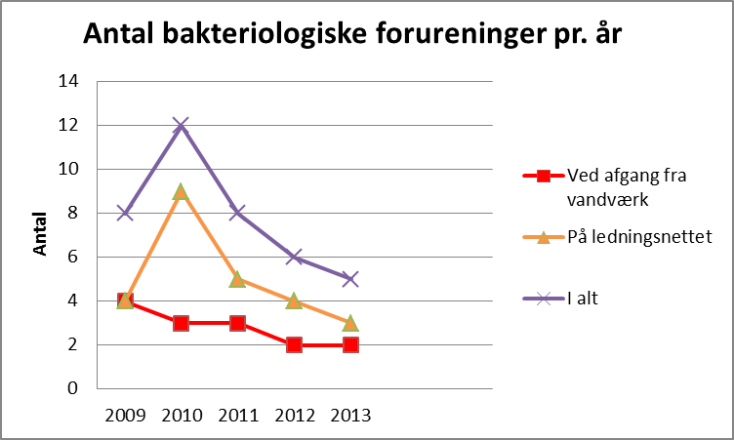
Udviklingen i antal bakteriologiske overskridelser i ”rutineprøver” Effekten af vandværkernes og kommunens fælles projekter 2010 – 2012 ?

Slide 15
DDS i Odense Kommune
Ja, det ser ud til at indsatsen hjælper
Tak det gode samarbejde !

